Slide 1
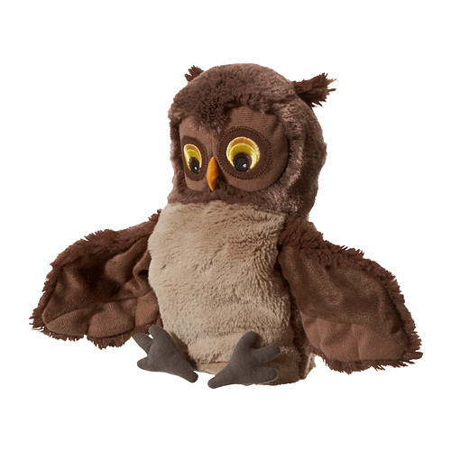
Carnet des aventures de
BIJOU
Classe de PS / MS
Ecole Jules Renard
Année 2014/2015

Slide 2
Votre enfant a souhaité accueillir BIJOU, la mascotte de la classe, quelques jours chez lui.
Pour que son séjour se déroule dans de bonnes conditions, votre enfant s’est engagé à :
Préparer un lit douillet pour BIJOU.
Lui lire son livre préféré (Un peu perdu) avant de s’endormir.
Profiter de son séjour pour lui apprendre quelque chose.
Écrire (en vous dictant ses mots) sur la page qui lui est consacrée un petit texte pour raconter ce qu’il a fait avec BIJOU, et éventuellement, l’illustrer avec une photo ou un dessin.
Je vous remercie d’aider votre enfant dans ses tâches et de veiller à ce qu’il rapporte BIJOU et son sac complet au plus tard le vendredi.
La Maîtresse

Slide 3
Aujourd’hui, BIJOU part chez :

